Slide 1

QuestPie

Slide 2
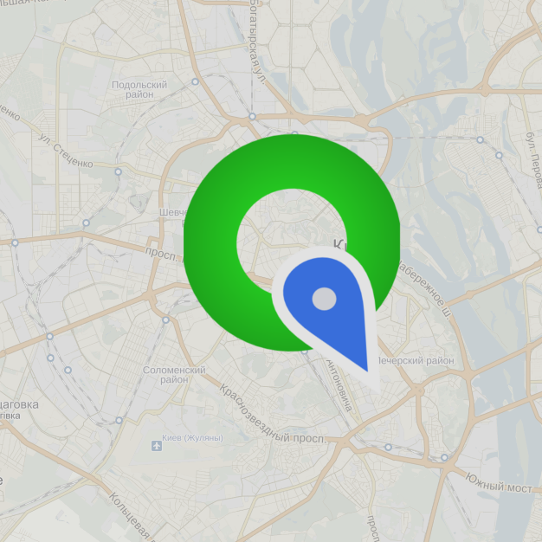
QuestPie
платформа для организации квестов в городских джунглях

Slide 3
QuestPie: зачем необходим?
Упрощение организации: можно сконцентрироватся на заданиях, а не на реализации
Проведение квестов в любое время
Каждый пользователь может организовать квест

Slide 4
QuestPie: компоненты
Приложение для клиента
Приложение/веб-сервис для организаторов

Slide 5
QuestPie: реализовано
Разные типы заданий
Создание квестов и заданий
Клиент для прохождения заданий

Slide 6
Реализовано

